Slide 1
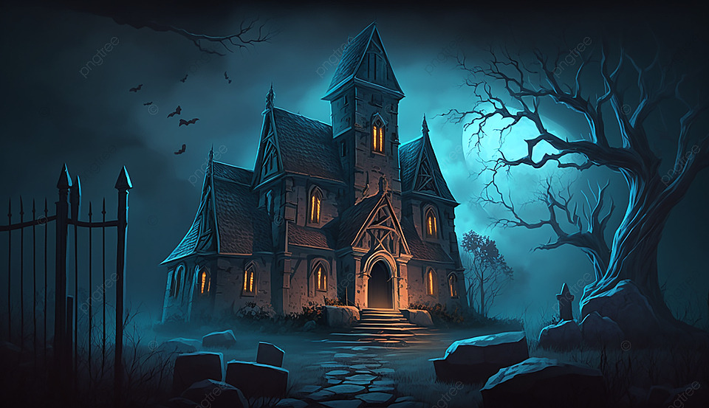
Emily's Nightmare.
Trabajo grupal II

Slide 2
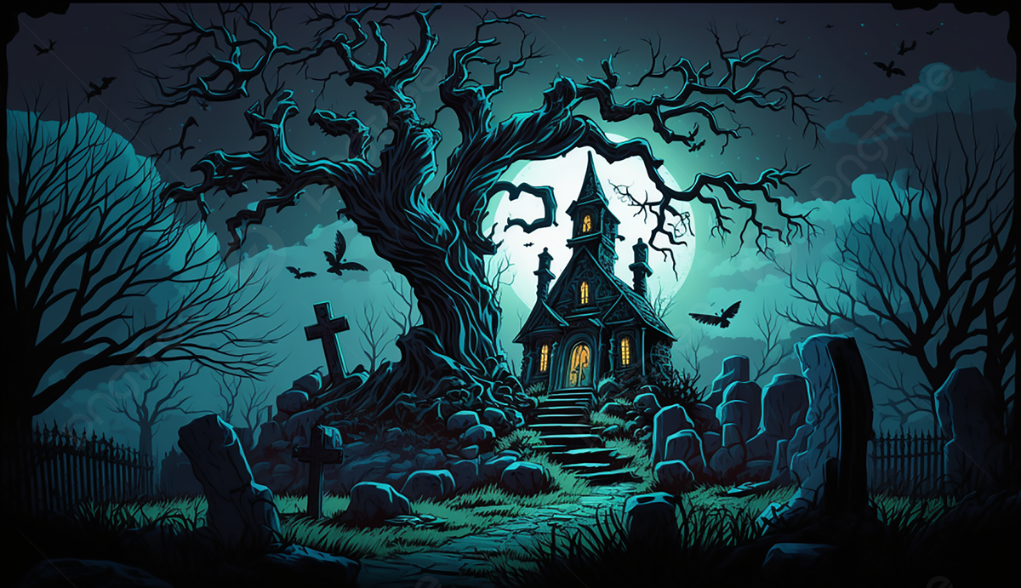
Concepto principal
El juego consiste en una experiencia de terror y supervivencia con elementos de puzles y laberintos, en la que el jugador se encuentra en una casa abandonada y poseída, de la cual debe escapar resolviendo los distintos dilemas y rompecabezas que surgen a lo largo de la partida. Al mismo tiempo, el jugador es acosado por manifestaciones demoniacas controladas por Emily, el fantasma que posee la casa.

Slide 3
Géneros
Principales:
Supervivencia
Terror
Subgéneros:
Puzles
Laberintos

Slide 4

Temática
Principal:
terror psicológico
Ambientación:
Años 90
Gótico
Mansiones abandonadas
Rituales satánicos

Slide 5

Metodología
Hemos elegido la metodología Kanban, ya que cuenta con:
Mayor flexibilidad: podemos agregar, eliminar o reorganizar tareas fácilmente.
Visualización Transparente: El tablero Kanban proporciona una representación visual clara del flujo de trabajo, mostrando las tareas en diferentes columnas según su estado.
Limitación del Trabajo en Progreso (WIP): nos podemos enfocar en completar las tareas antes de comenzar nuevas, evitando la acumulación de trabajo.

Slide 6

Roles
Programación: control del personaje e interacción con el entorno
Antonio Suano Lara
Diseño: GDD, Diseño de niveles, diseño de sonido y diseño de personajes
Mario Fernandez Martin
Juan Garea Tenreiro
Arte: Creación y búsqueda de animaciones, assets y entornos
Pablo Legaz Motas
-David Cuartero Celda

